Slide 1


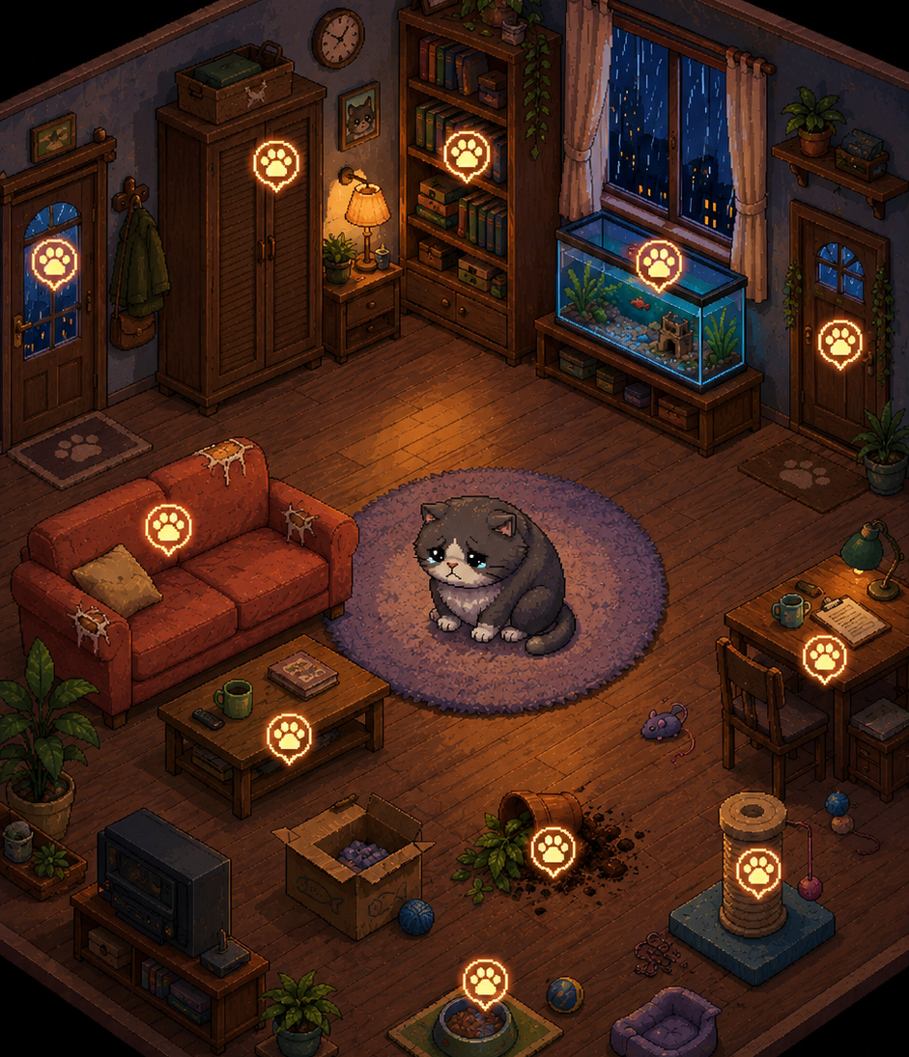
Cat Was Here
БРИФ ПРОЕКТА · MVP
Котику грустно*
Уютный веб-тамагочи про кота, который влипает в смешные ситуации
* рабочее название · версия 2.0 · август 2026

Slide 2
Содержание
НАВИГАЦИЯ
Кликните по разделу, чтобы перейти к нему
01
Игра
с. 3
02
Геймплей
с. 10
03
Сценарий и юмор
с. 18
04
Ретеншн и бот
с. 24
05
Экономика
с. 29
06
Продукт и продакшн
с. 33
07
Запуск
с. 42
→
→ Решения от команды
с. 47

Slide 3

Игра
РАЗДЕЛ 01 ИЗ 07
Что это за игра, для кого она и почему в неё возвращаются
прогресс презентации

Slide 4



Лента гэгов вместо ухода по таймерам
ИГРА
Мы продаём не заботу о питомце, а поток смешных ситуаций, которые хочется показать другим
Каждая точка прячет событие
Комната копит историю
Уход — ритм, а не цель
Тап по предмету запускает гэг-анимацию. Посмотрел — предмет остался изменённым навсегда.
Следы «после кота» не убираются. Квартира превращается в музей его преступлений — и это виден прогресс.
Одна шкала настроения вместо пяти таймеров. Кот не умирает и не убегает: грусть — это контент, а не наказание.

Slide 5


Два кота, две версии одной шутки
ИГРА
Игроку достаётся один. Характер решает, чем закончится событие
Батон — обжора
Шило — игрун
Восемь гэгов из десяти
Живёт ради еды. Тяжёлый и медленный: ломает и продавливает. Прыгнул за рыбкой — оказался в аквариуме.
Живёт ради игры. Быстрый: прыжки, высота, сбитые предметы. Прыгнул за бантиком — снёс горшок с фикусом.
В MVP игрок видит исходы только своего кота: шесть общих и два характерных. Второго завести нельзя.
Вторая половина событий уже нарисована и ждёт обновления, в котором второй кот заселяется в ту же комнату.

Slide 6






Персонаж: из чего рождаются события
ИГРА | ПЕРСОНАЖ
Характер — не описание, а генератор: он превращает обычную квартиру в поток историй
Верит
«Мне никто не нужен — я справлюсь сам». Так решил, когда был один, и с тех пор не пересматривал
Поэтому
Развлекает себя сам и постоянно влипает. Каждая катастрофа — способ незаметно позвать
Говорит
«Я не грустил. Это пыль. Но заходи». Язвит, но никогда не упрекает и не просит прямо
Никогда
Не страдает всерьёз и не признаёт промах. Третий бит гэга — подтверждение его правоты
Петля
Среда порождает катастрофу → кот поступает по-своему → остаётся след → изменённая среда даёт следующую

Slide 7




ЦА: казуалы 18+, мобильный веб и Telegram
ИГРА
Играют между делом: короткие сессии, никакого давления
Кто играет
Как играют
Где играют
Женщины 20–50 и мужчины 20–40. Любят несложные мобильные игры, мини-игры и новеллы.
Сессия 3–7 минут, три-четыре захода в неделю. Игра не должна требовать, чтобы о ней помнили.
Мобильный веб и Telegram Mini App на одном коде. Вход в один клик, платежи Stars, там же живёт бот.

Slide 8



Почему возвращаются каждый день
ИГРА
Пять крючков, которые работают даже когда все анимации в комнате отсмотрены
Комната растёт
Купленный предмет декора — не украшение, а новая точка интерактива с новым гэгом
Дейлик «три предмета»
Каждый день новая мини-катастрофа, исход зависит от выбора игрока
Мини-игра «Шкаф»
Бесплатный заход раз в день, раскладка полок меняется после каждого прохождения
Ночные события
Утром в комнате есть то, чего вчера не было, — и бот об этом пишет
Настроение кота
Падает без визитов; встреча зависит от того, как давно вас не было

Slide 9

Как это звучит
ИГРА
«Я не грустил. Это пыль. Но заходи»
утреннее сообщение бота · голос кота
Кот пишет короткими фразами: непрошибаемая самоуверенность, лёгкая пассивная агрессия и любовь между строк.

Slide 10
Геймплей
РАЗДЕЛ 02 ИЗ 07
От первого экрана до ежедневного ритуала
прогресс презентации

Slide 11
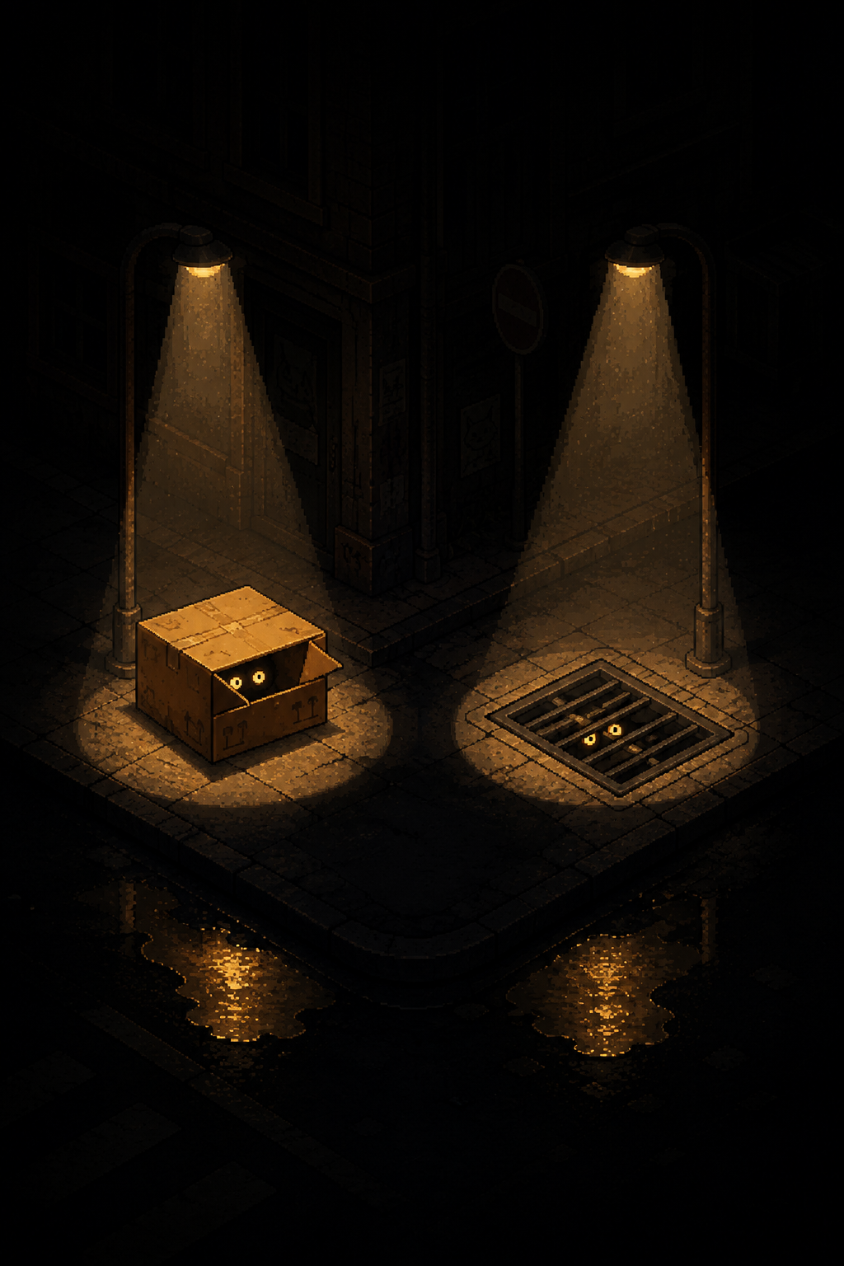
Выбор без права передумать
ГЕЙМПЛЕЙ
Игра начинается не с обучения, а с решения
Два укрытия
Ночная улица, коробка и ливнёвка. Из темноты видны только глаза — кто там, игрок не знает
Тревожный свет
Фонари мигают по очереди, коты зыркают из темноты. Выбор нужно сделать, изменить его нельзя
Зачем так
Механически это тот же рандом, но игрок «выбрал сам» — и привязывается сильнее
Второй остаётся
Игрок запоминает, что котов было два. Это крючок на обновление

Slide 12
Первая сессия и цикл возврата
ГЕЙМПЛЕЙ
Онбординг — это сама игра, без единого туториального экрана
1
2
3
4
5
Мини-сюжетка и выбор кота
Темнота: можно только погладить
Учимся ходить — свет идёт за котом
Появляется игрушка: учимся прыгать
Прыжок в темноте → первый гэг
Первый гэг — за 60–90 секунд от входа в тёмную комнату
Цикл сессии 3–7 минут
зашёл → кот встречает по настроению → погладил и покормил → открыл одну-две новые точки → сыграл в «Шкаф» → купил предмет → предмет добавил новую точку → вышел с поводом вернуться

Slide 13
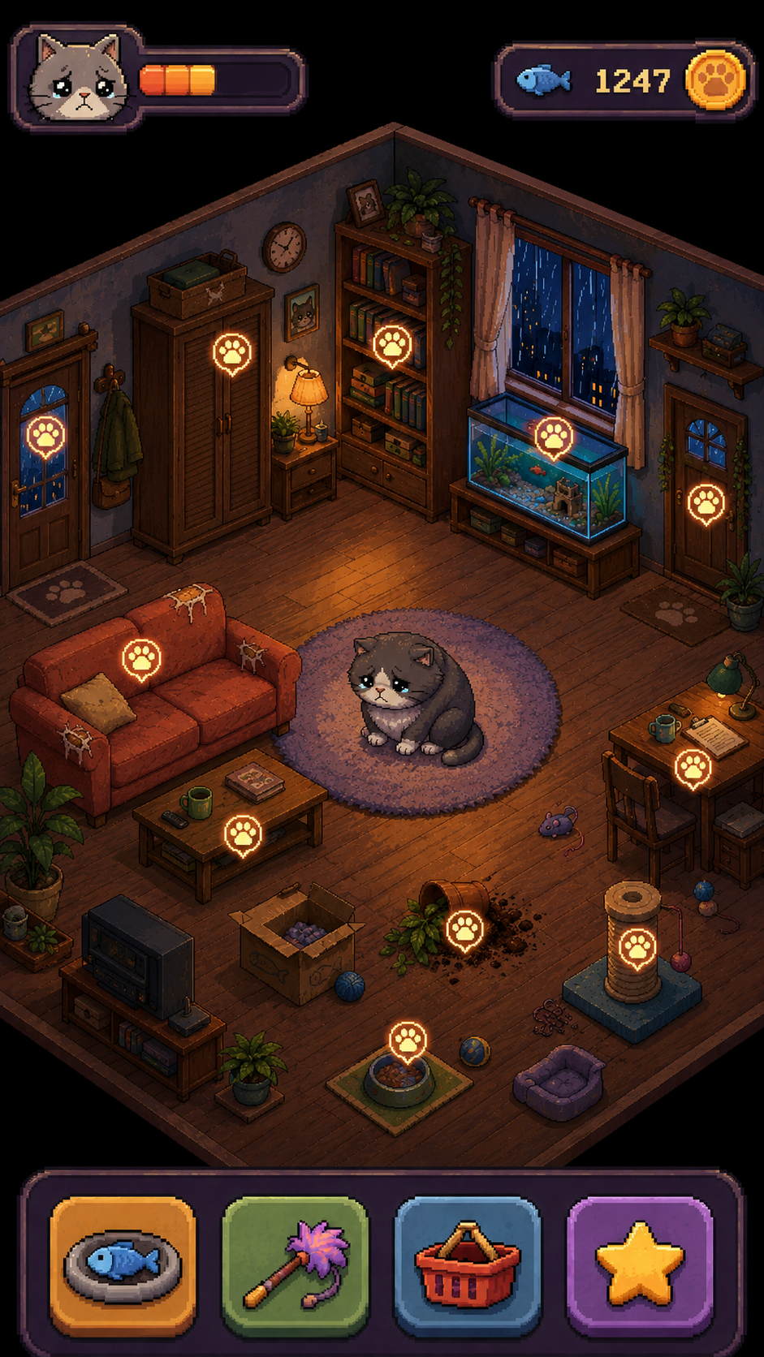
Комната: гэги и следы «после кота»
ГЕЙМПЛЕЙ | БАЗА
Восемь-двенадцать базовых точек, до восемнадцати с покупным декором
Комната — сетка слотов
Тап по предмету или подведение кота запускает событие; предмет меняется навсегда
Свободные слоты видны как пустота
Светлый след от снятой картины, пустой крюк. Темнота — только в онбординге
Комбинаторика
Настроение меняет исход, пары предметов дают третий гэг — вариативность без нового арта
Время суток
Утро, день, вечер, ночь меняют свет и пул доступных событий

Slide 14

Пары предметов: игрок сам собирает шутку
ГЕЙМПЛЕЙ | БАЗА
Механика, которая даёт новый контент без нового арта
Слоты и расстановка
Скрытые теги
Соседство даёт связку
Комната разбита на слоты. Купленный предмет встаёт в свободный, и его можно перетащить в другой.
У каждого предмета один-два тега: высокое, жидкость, мягкое, электрическое, растение, катится.
Два предмета рядом открывают третье событие. Между ними вспыхивает двойная лапка — подсказок в тексте нет.
Связки нельзя купить — только собрать. Десять предметов дают до 45 пар; реализуем 12–15. Магазин превращается в конструктор.

Slide 15

«Три предмета»: кот помогает с уборкой
ГЕЙМПЛЕЙ | МИНИ-ИГРЫ
Раз в день в комнате назревает катастрофа — и кот искренне пытается помочь
Как это работает
Проигрыша нет
Лимиты
Три предмета на выбор. Один спасает и даёт полную награду, два делают беспорядок ещё больше — и ещё смешнее.
«Неправильный» выбор — не наказание, а бонусная анимация. Есть два вида веселья.
Бесплатный заход раз в день, дальше попытки за рыбки с растущей ценой. Заходы не копятся.
Что именно ломается. Катастрофа — временный слой, к утру исчезает сам и никогда не стирает постоянные следы «после кота».

Slide 16

Мини-игра «Шкаф»
ГЕЙМПЛЕЙ | МИНИ-ИГРЫ
Слингшот-прыжки по полкам: оттянул кота, отпустил, полетел
Одним пальцем
Промах — тоже гэг
Каждый раз иначе
Направление и сила оттяжки задают вектор прыжка. Прыгаем с полки на полку вверх, собираем рыбки.
Провалился в коробку с обувью, торчит хвост. Повис на вешалке. Нырнул в свитер и вылез из рукава.
Раскладка полок меняется по пулу из восьми-десяти паттернов — без роста сложности.
В глубине шкафа темно — и иногда там моргают чьи-то глаза. Утром бот напишет: «Я был в шкафу. Там всё сложно. Не открывай пока».

Slide 17


Настроение: пять состояний одной морды
ГЕЙМПЛЕЙ | ПЕРСОНАЖ
Расстроен · плохое · покерфейс · довольное · шкодное
Суточный цикл
Утром сброс до 1/5. После ритуала 3–4/5. Двойка — «ещё чуть и загрущу», достигается только падением
Награда за вечерний заход
Заходил вечером — утро начинается не с единицы, а с двойки
Настроение ведёт кота
На пятёрке шалит от избытка сил, на единице лезет на стеллаж от тоски. Игрок читает состояние без подсказок

Slide 18
Сценарий и юмор
РАЗДЕЛ 03 ИЗ 07
Чем именно мы смешим и где проходит граница
прогресс презентации

Slide 19
Правила юмора: тьма без жестокости
СЦЕНАРИЙ
Шесть принципов, по которым пишется каждый гэг
Кот и люди не страдают всерьёз
Несоразмерное спокойствие
1
Любая «боль» — один кадр звёздочек. Шутим над вещами и бытом, никогда — над живыми.
2
Чем больше катастрофа, тем невозмутимее кот. Комизм из контраста, а не из суеты.
Три бита
Смеёмся над своим бытом
3
Ожидание, поворот и добивка через паузу — когда игрок решил, что гэг закончился.
4
Диван, робот-пылесос, созвоны, умный дом. Игрок должен узнать свою квартиру.
Жуть через недосказанность
Гэг читается без слов
5
Кот в три часа ночи орёт в пустой угол. Страшновато и смешно — без крови.
6
Вся соль в анимации, текст — приправа. Заодно снимается барьер локализации.
Табу: смерть и травмы, жестокость к коту, медицинский натурализм, туалетный юмор как панчлайн, политика и религия.

Slide 20

Матрица источников катастроф
СЦЕНАРИЙ
Контент считается как заполнение сетки, а не как мозговой штурм
Шесть источников
Два мотива
Двенадцать клеток
Вода, высота, электричество, еда, мягкое, замкнутое. Каждый представлен минимум двумя предметами.
Батон добывает и обладает, Шило движется и охотится. Один источник — два разных исхода.
Все двадцать гэгов ложатся в сетку без остатка, а пустые клетки показывают, чего не хватает.
Художнику ставится задача не «нарисуй смешное», а «вот источник катастрофы, вот мотив кота».

Slide 21
Двадцать гэгов в работе
СЦЕНАРИЙ
Шесть общих и по два характерных на кота идут в MVP, остальные — в очередь
Общие
Батон
Шило
Колонка заказала сорок банок тунца
Кактус упал в робот-пылесос: ирокез
За диваном кладбище вещей и хомяк из 2019-го
Уснул на клавиатуре и написал начальнику
Коробка захлопнулась: настроение показывает вопрос
Застрял под диваном с сосисками
Вышел из холодильника в кастрюле-шлеме
Дуэль взглядов с рыбкой
Весы показали ошибку — ушёл с достоинством
К утру гость на полу, Батон на матрасе
Зарядился от ковра и «чинит» технику
Погасил люстру собой
Три часа в засаде на исчезнувший лазер
Замотался в штору и стоит сенатором
Муха села ему на нос
Ночные — для бота: «Я переставил магниты. Теперь порядок правильный. Не благодари» · «Твой носок теперь живёт под ванной»

Slide 22
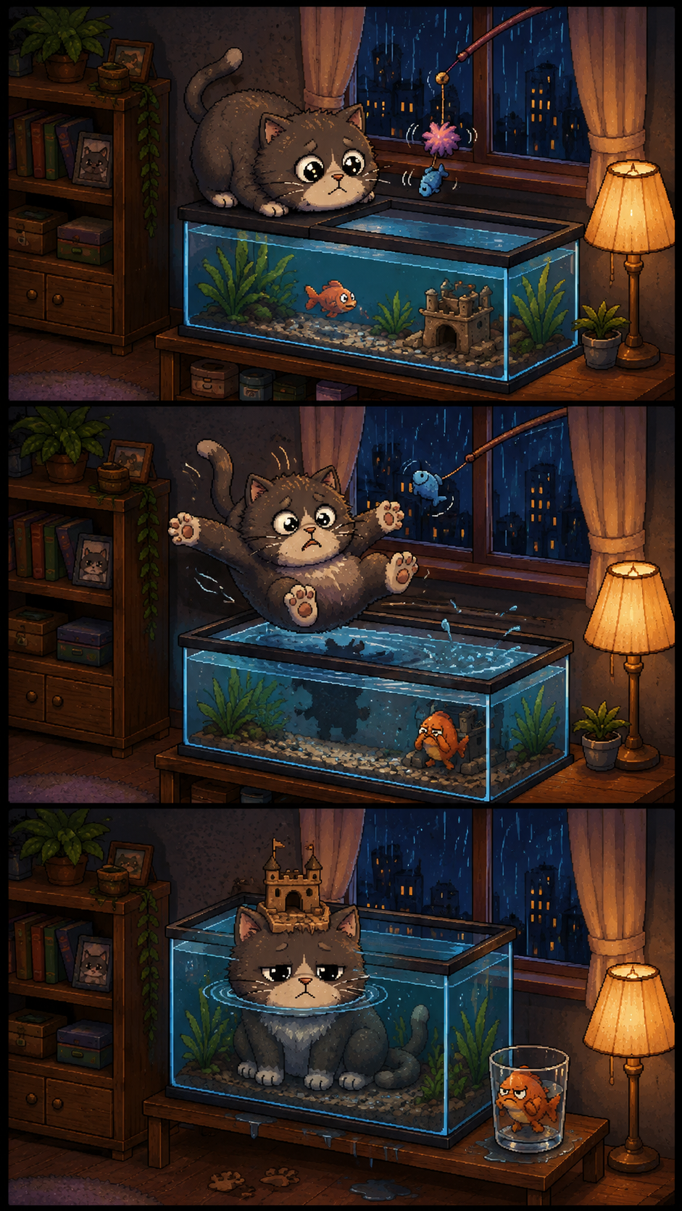
Гэг «Аквариум»: три шага
СЦЕНАРИЙ
Сетап, поворот и добивка — эталон, по которому делаются остальные
Сетап
Батон гипнотизирует рыбку на удочке над аквариумом. Рыбка внутри смотрит настороженно
Поворот
Прыжок мимо приманки — лапы врастопырку. Рыбка закрывает морду плавником
Добивка
Кот сидит в аквариуме по подбородок, замок на голове как корона. Пауза перед этим обязательна
След в игре
Третий кадр — это состояние «после кота»: мокрые следы у тумбы и рыбка в стакане

Slide 23

Лор: интрига вместо экспозиции
СЦЕНАРИЙ
«Я видел то, что видел. Не спрашивай»
ночное сообщение · три часа ночи
Прошлое кота не раскрываем. Только намёки: силуэт второго кота на стене, царапины на косяке там, куда он не достаёт.

Slide 24
Ретеншн и бот
РАЗДЕЛ 04 ИЗ 07
Как кот сам возвращает игрока в игру
прогресс презентации

Slide 25

Кот пишет вам сам
РЕТЕНШН
Подписку предлагаем как фичу, а не как разрешение на уведомления
Одно сообщение в день
Не рассылка, а переписка
Возврат в один тап
Утром, в тихие часы, с лёгкой отпиской. Цель — половина новых игроков.
Три кнопки под сообщением — «ты чего», «молодец», «я скучал» — и кот отвечает одной фразой.
Кнопка ведёт прямо на сцену события в комнате. Сообщение никогда не приводит в пустоту.
Молчание тоже сообщение. Если игрок пропал, бот замолкает на два дня, а потом присылает одну очень короткую фразу.

Slide 26

Ночная жизнь кота
РЕТЕНШН
Пока игрока нет, кот живёт своей жизнью — и утром это видно
Ночное событие
Сообщения собираются
Раз в неделю — сюжет
Каждую ночь из пула разыгрывается сцена — но только на уже открытых точках комнаты.
Слоты: что кот сделал ночью, настроение, чего игрок давно не делал, погода. Тридцать заготовок дают сотни сообщений.
Мини-сериал на три-пять сообщений: кот объявил войну пылесосу. Понедельник — разведка, пятница — перемирие.

Slide 27
Ритуал: дни привычки
РЕТЕНШН
Контент кончается, привычка остаётся — но её закладывают с первого дня
Три мини-цели дня
Мягкая серия
Вечерние точки
Покормить, сыграть, погладить. Выполнил — небольшая награда и довольная морда.
Считаем дни подряд, но за пропуск не наказываем: серия даёт бонус, обрыв не отнимает ничего.
Второй заход не раньше чем через шесть часов открывает две-три «милые» точки и смягчает утро.

Slide 28
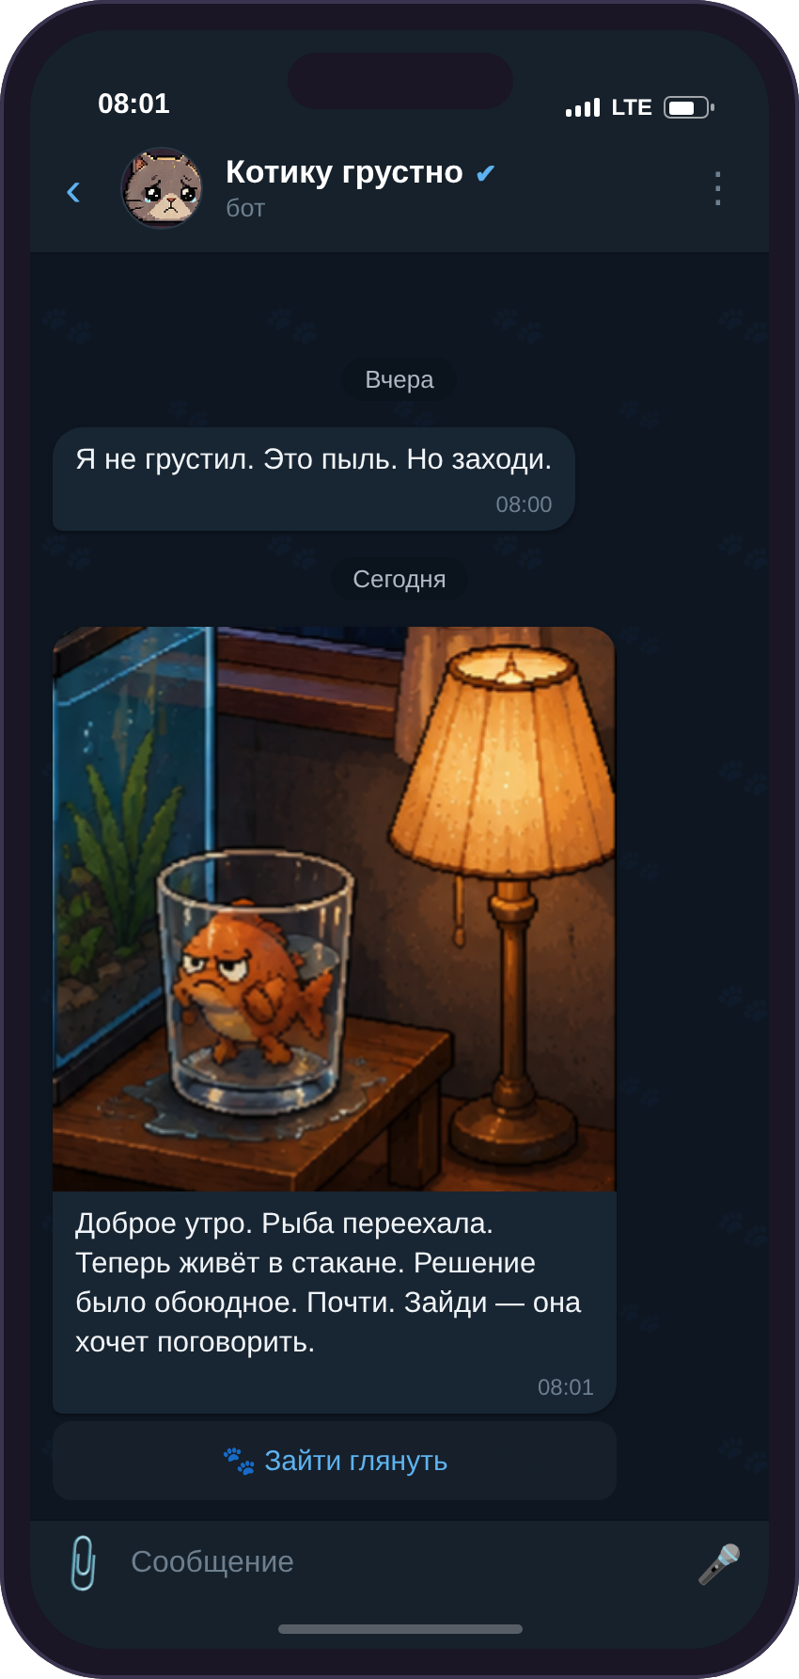
Как выглядит утро игрока
РЕТЕНШН
Фото игровой сцены, три рубленые фразы и одна кнопка
Аватар — морда кота
Та же, что в шкале настроения: узнаваемость между игрой и ботом
Фото — артефакт из игры
Рыбка, переехавшая в стакан, — прямое следствие вчерашнего гэга
Тон
«Решение было обоюдное. Почти» — самоуверенность и любовь между строк
Ритм типов
Восемь из десяти — гэг, полтора — просьба, полсообщения — лор и жуть

Slide 29
Экономика
РАЗДЕЛ 05 ИЗ 07
Одна валюта, честный донат и планы на рекламу
прогресс презентации

Slide 30


Валюта «Рыбки»
ЭКОНОМИКА
Одна мягкая валюта, никаких вторых контуров в MVP
Откуда берутся
Куда уходят
За что платят
Мини-игра, ежедневный вход, дейлик «три предмета». Около девяноста рыбок чистыми в день.
Еда, игрушки и декор. Предмет стоит 250–350 рыбок — три дня накопления и новый гэг.
Покупка рыбок за Telegram Stars или карту. Донат ускоряет, но ничего не открывает эксклюзивно.
Цена попытки растёт быстрее награды. Платные заходы — это «хочу побить рекорд», а не способ фармить валюту.

Slide 31
Первая покупка
ЭКОНОМИКА
Продаём эмоцию и нетерпение, а не преимущество
Стартер-пак
Кот сам просит
Спасибо от кота
После трёх-пяти открытых событий, окно 48 часов. Уникальный предмет с эксклюзивным гэгом и рыбки по щедрому курсу.
Подходит к витринному предмету, смотрит и вздыхает. Эмоциональный триггер сильнее скидки.
После первой покупки — эксклюзивная анимация: кот обнимает игрока.

Slide 32

После MVP
ЭКОНОМИКА
Подключаем деньги, когда подтвердится ретеншен
Реклама с наградой
Брендинг в комнате
Новые коты и наборы
Просмотр за рыбки или удвоение награды мини-игры. Никаких межстраничных вставок — бережём уют.
Миска фирменного корма, коробка маркетплейса, партнёрства с приютами и котиками-знаменитостями.
Ростер до пяти котов и сезонные наборы декора — главный платный контент после MVP.

Slide 33
Продукт и продакшн
РАЗДЕЛ 06 ИЗ 07
Что делаем в MVP, как это устроено и сколько живёт
прогресс презентации

Slide 34

Скоуп MVP
ПРОДУКТ
Всё новое уходит в бэклог — без исключений
Входит в MVP
Бэклог обновлений
Одна комната: 8–12 точек, 10 гэгов
Слоты и перетаскивание предметов
Два кота с разными исходами событий
Онбординг «тёмная комната»
Мини-игра «Шкаф»
Магазин: еда, декор, стартер-пак
Настроение, пять морд, ритуал дня
Дейлик «три предмета»
Бот: подписка, утренние сообщения
Тизер второго кота на 15-й день
Связки пар предметов
Альбом, время суток, погода
Вторая локация и «хозяева спят»
Заселение второго кота и парные гэги
Коты с третьего по пятый
«Скинь всё со стола» и «Три в ряд»
Реклама, партнёрства, гости
Бюджет считаем в гэгах. Один гэг = идея, две-четыре секунды анимации и состояние «после». Минимум для живой комнаты — десять.

Slide 35
Схема экранов и навигации
ПРОДУКТ
Комната — единственный хаб: всё открывается из неё и возвращает только в неё
Вход
Шкаф
Комната — единственный хаб
Mini App или браузер
слингшот по полкам
разделы открываются только из неё и возвращают только в неё
Сплэш
Магазин
первый запуск
КОМНАТА
еда · декор · пак
Гэги — не экраны
Выбор кота
единственный хаб
события и «три предмета» идут внутри комнаты, навигация не прерывается
изменить нельзя
Настройки
звук · бот · аккаунт
Ссылка из бота — не в пустоту
Онбординг
внутри комнаты
ведёт на конкретную сцену; если событие просмотрено, кот сидит рядом
тёмная комната, 5 шагов
гэги · связки пар · кормление
«три предмета» · расстановка
Платёж
Stars или карта
Утреннее сообщение
Оверлеи не стакаются
deep-link на сцену
оверлеи
платёж → пак → подписка → встреча, не больше одного за сессию
подписка · пак · встреча

Slide 36
Сколько живёт контент MVP
ПРОДУКТ
Три слоя удержания работают параллельно, а не по очереди
16–18
25–30
≈ 45
≈ 90
контент-дней
дней привычки
дней жизни MVP
с обновлениями
12–14 гэгов, растянутых экономикой
ритуал, мини-игра и сообщения бота
если ритуал заложен с первого дня
комбинаторика и второй кот
Производство и потребление сходятся в ноль. Игрок съедает 8 гэгов в месяц, конвейер выдаёт столько же — обновление стартует в день релиза.

Slide 37

Второй кот: не покупка, а история
ПРОДУКТ
Тот самый, что остался под фонарём на стартовом экране
День 15 — тизер
Ночью что-то стучит в окно; утром на подоконнике лежит чужая вещь. Бот: «Это не моё. Но теперь моё»
Приглашение
Кто-то мяукает под дверью в дождь. Появляется действие «оставить еду за дверью»
Доверие — три дня
Еда исчезает, но кот не заходит. Еда получше за рыбки ускоряет на день: продаём нетерпение
Живут вместе
Двое в одной коробке, спор за миску, редкое «спят вместе». Шкала дружбы растёт от совместных кормёжек
Плюс половина контента
Каждый нарисованный объект получает парный вариант события — без единого нового предмета

Slide 38
Арт-стиль и первый концепт
ПРОДУКТ
Умеренно милый ретро-пиксель, изометрия с двумя задними стенками
Что фиксируем
Тёплый вечерний свет, дождь за окном, точки-лапки, шкала настроения мордой кота
Что правим
Показываем две-три активные точки вместо всех; убираем слёзы — грусть с достоинством
Одна валюта
Второй счётчик убираем, кнопки панели приводим к единому стилю
Пайплайн
Черновики генерируем нейросетями по готовым промтам, дорабатываем вручную в Aseprite

Slide 39

Анимации и управление котом
ПРОДУКТ
Один риг на двоих: различается только внешность и параметры
Пятнадцать анимаций
Тяжесть — это параметр
Морда — отдельный слой
Покой, шаг, бег, прыжок с приседанием, реакции на ласку и еду. Около ста кадров на риг.
Батон медленнее и ниже прыгает, Шило быстрее и выше. Кадры те же, меняются скорость и дуга.
Пять состояний подменяются поверх головы, поэтому любая анимация играется с любым настроением.
Управление одним пальцем. Тап по полу — идти, тап по коту — погладить, тап по предмету — событие, оттяжка — прыжок.

Slide 40


Технологии
ПРОДУКТ
Просто и дёшево: один код на веб и Telegram
Клиент
Phaser 3, мобильный портрет, бандл до 5 МБ с догрузкой ассетов, 60 кадров на среднем Android
Telegram Mini App
Тот же билд в обёртке WebApp SDK: авторизация по ID, платежи Stars, тактильный отклик
Бэкенд
Node.js и PostgreSQL: профили, состояние комнаты и слотов, идемпотентные покупки
Офлайн-логика
Состояние кота пересчитывается на сервере от таймстампа последнего визита
Аналитика и деплой
PostHog на бесплатном тарифе. GitHub, Vercel или Cloudflare Pages, Railway

Slide 41
Дорожная карта мини-игр
ПРОДУКТ
Одна в MVP, две — в очереди
«Шкаф» — в MVP
«Скинь всё со стола»
«Три в ряд» с суперударом
Слингшот-прыжки по полкам с ротацией раскладок. Управление одним пальцем, промахи превращаются в гэги.
Тапалка на время: кот бежит по столу, хрупкие предметы дают комбо. Уходит в первое обновление.
Ряды заряжают шкалу энергии. Батон плюхается пузом и сносит область, Шило проносится и сносит строку.
Зачем «Три в ряд». Сессии длиннее, а ролики с суперударом кота — самый конверсионный формат рекламных креативов.

Slide 42
Запуск
РАЗДЕЛ 07 ИЗ 07
Метрики, команда, сроки и продвижение
прогресс презентации

Slide 43
Метрики успеха MVP
ЗАПУСК
Сначала подтверждаем ретеншен, потом занимаемся деньгами
3+
4 мин
50%
80%
захода в неделю
за сессию
подписка на бота
доходят до первого гэга
возврат на седьмой день — от 25%
и не меньше трёх гэг-событий за заход
переходы из утренних сообщений — от 25%
воронка онбординга за первые 90 секунд
Конверсию в первую покупку смотрим (цель 2%), но решения по экономике принимаем только после подтверждения ретеншена.

Slide 44
Команда и план на 12 недель
ЗАПУСК
Делаем своими силами с нейросетями, при затыке нанимаем точечно
Н1–2
Прототип: кот ходит и прыгает, один гэг
Роли
Продюсер — видение, приоритеты, бюджет
Геймдизайн и сценарий — механики, экономика, гэги, тексты бота
Арт и анимация — черновики нейросетями, доводка вручную
Разработка — клиент, бэкенд и бот
Маркетинг — каналы, контент, запуск
Н3–4
Арт-стиль и конвейер анимаций
Н5–8
Контент-спринты: гэги, магазин, слоты, экономика
Н9–10
Mini App, бот, платежи, аналитика
Н11
Плейтест на 20–30 человек
Н12
Софт-запуск

Slide 45

Риски и пороги решений
ЗАПУСК
Три места, где проект может встать
Анимации — узкое горлышко
Контентная яма на шестой неделе
Расползание скоупа
Пайплайн фиксируем к четвёртой неделе. Меньше двух гэгов в неделю — нанимаем пиксель-аниматора.
Производство обновления стартует в день релиза MVP, а не когда метрики просядут.
Всё новое уходит в бэклог с первого дня. Один разработчик — значит документация и простой стек.

Slide 46

Продвижение с минимумом бюджета
ЗАПУСК
Игра сама производит маркетинг: каждый гэг — готовый вертикальный ролик
Короткие видео
Telegram-нативность
Девлог и сообщества
Три-пять роликов в неделю с пятой недели. Кот как персонаж-блогер: дневник кота, который живёт у программиста.
Посевы в котиковых микроканалах, стикерпак из пяти морд и кнопка «поделиться» прямо из игры.
Reddit, Pikabu, DTF: история «делаем игру про грустного кота вдвоём с нейросетями» виральна сама по себе.
Бюджет 0–30 000 ₽ на посевы. Цель софт-запуска — от тысячи до трёх тысяч игроков, чтобы метрики стали значимыми.

Slide 47
Решения, которые нужны от команды
ЧТО ДАЛЬШЕ
Пять вопросов, закрывающих подготовку к первому спринту
Геймдизайн
Кривая настроения и баланс экономики: цифры дневного дохода, цена декора, шаг роста платных попыток
Уровни
Карта комнаты: 18 предметов по слотам, порядок открытия зон, первые двенадцать связок
Сценарий
Выбрать финальную десятку гэгов из двадцати и проверить «жутковатые» на плейтесте
Арт
Утвердить правки к концепту и зафиксировать пайплайн к четвёртой неделе
Маркетинг
Имя кота для соцсетей, тон коммуникации и старт контент-плана роликов с пятой недели

Slide 48
Начинаем с прототипа
Первые две недели: комната-заглушка, кот ходит и прыгает, один гэг целиком — чтобы увидеть, смешно ли это на самом деле.
«Нет проигрыша — есть два вида веселья» (с) Шило

Slide 49
Что ещё?
МЫСЛИ И ИДЕИ
Место для идей команды: сюда складываем всё, что появится по ходу обсуждения

